Slide 1
MAVZU: Aholi o'limi va o'rtacha umr ko'rish uzunligi

Slide 2
REJA:
O’limning demografik mohiyati va uning tiplari
Aholi o’limini tavsiflovchi ko’rsatkichlar tizimi
O’lim jadvali va uning tuzish tartibi

Slide 3
Iqtisodiy geografiyada, hususan aholi geografiyasida o'lim jarayonini o‘rganish o‘ta murakkab sanaladi, sababi bu sohada biologik va ijtimoiy asoslar o‘rtasidagi qarama-qarshiliklar keskin namoyon bo‘ladi. Natijada, o‘lim inson organizmini biologik rivojlanishining g‘alabasi sifatida barcha ijtimoiy qonuniyatlardan ustun keladi. Ayni vaqtda inson organizmi jamiyatda yashashi davomida sivilizatsiya yutuqlarining ijobiy jihatlaridan bahramand bo‘libgina qolmay, balki atrof-muhitning salbiy ta’sirlaridan muntazam stresslarga ham uchraydi. Shuning uchun davlatning aholi salomatligi va o‘limiga nisbatan olib borayotgan siyosatidagi vazifalar faqatgina sanitariya-epidemiologik vaziyatni nazorat qilish bilan cheklanib qolmasligi lozim.

Slide 4
Kishilik jamiyati taraqqiyotining har bir bosqichida kuzatiladigan o‘limning miqdor ko‘rsatkichlari aholining yoshi va o‘lim sabablari bilan bog'liq bo‘lgan omiliar yig‘indisi yordamida aniqlanadi. Ushbu omiliar shartli ravishda endogen va ekzogen omillarga bolinadi.

Slide 5
Endogen omillar deganda organizmning ichki rivojlanishidan kelib chiqqan holatlar, Ekzogen omillar deganda esa inson organizmiga tashqi muhit ta’siri tushuniladi.

Slide 6
O‘limning endogen omillari yoki inson organizmida u tug'ilganidan to o'lguniga qadar sodir bo‘ladigan endogen jarayonlar ko‘p jihatdan biologik yoki genetik tabiatga ega va butun organizm yoki uning alohida a’zolarining tabiiy keksayishi bilan bevosita bogliq. O‘limning endogen omillari haqidaso‘z borganda insonning biologik organizm sifatida keksayib borishi nazarda tutiladi.

Slide 7
«Keksalik» tushunchasining o‘zi ham genetik xususiyatlarga ega va u insonlarda bir xil vaqtda sodir bo'lmaydi. Shu sababdan bir xil sharoitda yashab o'tgan insonlarda hayotiy kuchlarning tugash vaqti yoki yoshi ma’lum ko'rsatkich atrofida doimo o'zgarib turadi.Uning maksimal qiymati sifatida hayotning biologik davomiyligi belgilangan bo'lib, u 115-125 yoshni tashkil etadi.Agar endogen omiliar aholining muayyan guruhida o'lim holatlarining taqsimlanishini inson yoshi funktsiyasidan kelib chiqqan holda tartibga solib tursa, ekzogen omiliar, aksincha, bu tartibni buzadi.Chunki, ekzogen omiliar inson yoshiga bog'liq holda sodir bo'lmaydi.Har qanday odam yoshidan qat’iy nazar mazkur omiliar ta’sirining obyektiga aylanishi mumkin.Ular insonning darhol o'limiga sababchi bo'lishi yoki bo'lmasligi ham mumkin.Biroq, bunday omillarning organizmga o'tkazgan ta’siri juda kam hollarda asoratsiz kechadi.

Slide 8
Endogen va ekzogen omillar ta’sirida o’lim holatlarining yuz beiganligi bois, ulardagi o‘zgarishlarning yig‘indisi ikki xil oqibatga olib keladi. Bular o’limni miqdor ko‘rsatkichlarining o‘zgarishi (yosh o‘sib borgani sayin o’lim holatlarining ko‘payishi hamda yoshdan qat’iy nazar o‘lim hollarining tez-tez uchrashi) va hayot davomiyligining o‘sishi. Mazkur hodisalar demografiyada epidemiologik o‘tish deb nomlanadi.Bunda turli yoshdagi o‘lim hamda o‘lim sabablari intensiv ravishda evolyutsion o‘zgarishi nazarda tutiladi. Ushbu holda o‘lim sabablari deganda, insonga ekzogen omillar va inson organizmining qarishi jarayoni bilan bogdiq patologiyalarning yuz berish holatlari tushuniladi.

Slide 9
Demografik tarixni davrlashtirish o’limning quyidagi uchta asosiy tipining mavjud bo’lganligini asoslashga yordam beradi:
Arxetip (qadimgi tip);
O’limning an’anaviy tipi
O’limning zamonaviy tipi.

Slide 10
O’limning arxetip tipi — kishilik jamiyati tarixining eng uzoq davom etgan davrini qamrab oladi. Uning paydo bodishi insonning hayvonot dunyosidan ajralib chiqishi va o‘zgacha bir biologik turga mansub mavjudotlar guruhining shakllana boshlanishi bilan bogdiq. Uning shakllanishidagi faol davri neolit hamda dastlabki agrar inqilob, ya’ni termachilikdan ishlab chiqaruvchi iqtisodiyotga o‘tish
davriga to‘g‘ri keladi.
Shuni alohida qayd qilish lozimki, bu davrdagi sodir bodgan ijobiy o‘zgarishlarga yuqori baho bermaslik kerak.Chunki, bu davrda insonlarning hayot davomiyligi 21 yoshdan oshmagan.

Slide 11
O’limning an’anaviy tipi quidorlik jamiyatidan boshlab shakllana boshlagan va XVIII asr o‘rtalariga qadar mavjud bodgan. Ko'pchilik mamlakatlarda, masalan, 0‘zbekistonda u XX asrgacha davom etgan.O’limning mazkur tipining tarqalishi agrar iqtisodiyotning hukm surishi, inqirozi esa industrial jamiyatning rivojlana boshlashi bilan izohlanadi. Uning aksariyat jihatlari o’limning arxetip tipiga o‘xshash, chunki, o’limning bu tipida ham ekzogen omillar va unga xos bo‘lgan o‘lim sabablari ustunlik qilgan: ommaviy epidemiyalar, ocharchilik, urush oqibatidagi o‘Iim va h.k.
O‘limnirig bu tipida O‘zbekistonda aholining o‘rtacha umr ko'rish davri 32 yosh bo’lgan. O‘lkadagi og‘ir turmush sharoiti, tibbiy xizmatlarningjuda kamligi, aholi o‘rtasida o‘limning ko‘pligi aholining o'rtacha umr ko’rish davomiyligining kamayishiga olib kelgan

Slide 12
XX asr boshlariga kelib o‘limning yangi zamonaviy tipining shakllanishi uchun zamin yaratildi. Aftidan, epidemiya, yuqumli va parazitar kasalliklar ustidan o‘rnatilgan nazorat hali to‘liq darajada o’limning an’anaviy turining tugallanganligini anglatmaydi. Endogen omillar bilan bog’liq o‘lim sabablarining ustun kelishi asosan XX asmitig ikkinchi yarmiga to‘g‘ri keladi. Ushbu davrda o‘lim sabablari tarkibida qon aylanish tizimi va o'simta kasalliklaridan sodir bo‘lgan o‘lim hollari yetakchi o‘rinni egalladi. Biroq, bugungi kunda dunyoning rivojlangan mamlakatlarida kutilayotgan hayot davomiyligi 75-80 yoshdan oshgan bo‘lsa-da, ekzogen patologiyalar, ayniqsa, bolalarda tugatilganligi haqida xulosa chiqarishga hali erta.

Slide 13
Demografiyada aholining o‘lim holatini statistik tahlil qilish maqsadida qator ko‘rsatkichlar tizimidan foydalaniladi. Shulardan o‘lim darajasini bahoiovchi eng oddiy ko‘rsatkich — bu o‘limning umumiy koeffitsentihisoblanib, u quyidagi formula yordamida aniqlanadi:
m = M/R* 1000
Buyerda: M— o‘rganilayotgan davrdagi o’lganlarning umumiy soni; R — o'rganilayotgan davrdagi aholining o‘rtacha soni.

Slide 14
Chaqaloqlar o‘limideganda, bir yoshgacha bo'lgan (ya’ni, 0 oydan 12 oygacha) bolalar o'limi, bolalar o‘limideganda esa 1 yoshdan 15 yoshgacha bo‘lgan aholi guruhining o‘limi tushuniladi.
Bir yoshgacha bo‘lgan o‘lim ko'rsatkichlarining aksariyati boshqa yosh guruhlari o‘limidan yuqoriroq bo’lib, ushbu davrdagi o‘lim ehtimolini 55 yoshga yetganlarning o‘lim ehtimoli bilan taqqoslash mumkin. Mazkur ko‘rsatkichning boshqa yosh koeffitsientlaridan farqi shundaki, u o‘ziga xos hisoblash usuli yordamida aniqlanadi hamda muhim ijtimoiy-iqtisodiy ahamiyatga ega. Chaqaloqlar o‘limi onalar o‘limi darajasi bilan bir qatorda u reproduktiv salomatlik holatini hamda pediatriya va boshqa xizmatlar sifatini ham ko‘rsatadi.

Slide 15
Chaqaloqlar o‘limi koeffitsientini
baholash mezoni
Chaqaloqlar o’limi koeffisiyentining miqdori,‰ | Chaqaloqlar o’limi darajasi tavsifi
10 dan kam | Past
10-19 | O’rtacha
20-29 | Yuqori
30 va undan ko’p | Juda baland

Slide 16
Demografiyaning asosiy vazifalaridan biri aholining o‘rtacha umr ko‘rishi darajasini aniqlashdan iborat.Umrning o‘rtacha davomiyligideganda, joriy yilda tug‘ilgan avlodning (ularning hayoti davomida shu yilda hisoblangan turli yoshdagi o‘lim ko‘rsatkichi o'zgarmas bo‘lib qolganda) o‘rtacha umrga - yashashga to‘g‘ri kelgan yosh soni tushuniladi. Umrning o‘rtacha uzunligini aniqlash uchun demografiyada o'limni tahlil qilishning asosiy usullaridan biri bo’lmish o‘lim jadvalini (ba’zan hayot yoki yashash jadvali deb ham ataladi) tuzish kerak bo‘ladi. Joriy yilda ayrim yoshlardagi o'lim ko'rsatkichlariga asoslangan holda aholining hayoti mobaynida kamayib borishini ko‘rsatuvchi va bir-biri bilan uzviy bog‘liq bo‘lgan ko‘rsatkichlar tizimidan tashkil topgan jadvalga o‘lim jadvalideyiladi.

Slide 17
O‘lim jadvali aholisi 100 000 dan kam boMmagan hududlarda, shahar va qishloqlarda erkaklar va ayollar ucltun alohida hisoblanadi. Odatda, bunday jadvallar davlat tomonidan aholini ro‘yxatdan o‘tkazish davriga bog‘lab tuziladi va bosqichma-bosqich hisoblashlar va ma’lumotlar olish natijasida umrning o‘rtacha davomiyligi ko‘rsatkichi olinadi va u aholi salomatligining asosiy ko‘rsatkichlaridan biri hisoblanadi. 0‘lim jadvalini inglizcha, hayot jadvali (life tables) deyilishi bejiz emas, chunki u faqat o‘lim haqidagi model bo‘lmay, balki avlodlar harakati haqidagi model hamdir.

Slide 18
To’liq o‘lim jadvali— bu bir yillik koeffitsientlar asosida hisoblab chiqariladigan o‘lim jadvali. Mazkur holda o‘lim jadvali qadami 1 ga teng bo‘ladi. Odatda, ular 0 dan 100 gacha bo‘lgan yosh davrini qamrab oladi.
Qisqa o‘lim jadvalida bir qadam 5 yilga teng bo'ladi. Biroq, bunda aksariyat hollarda hayotning birinchi yili alohida ajratiladi (o‘lim jadvalida 0 belgisi yoziladi) va butun birinchi besh yillik bir yillik guruhda ko‘rib chiqiladi.

Slide 19
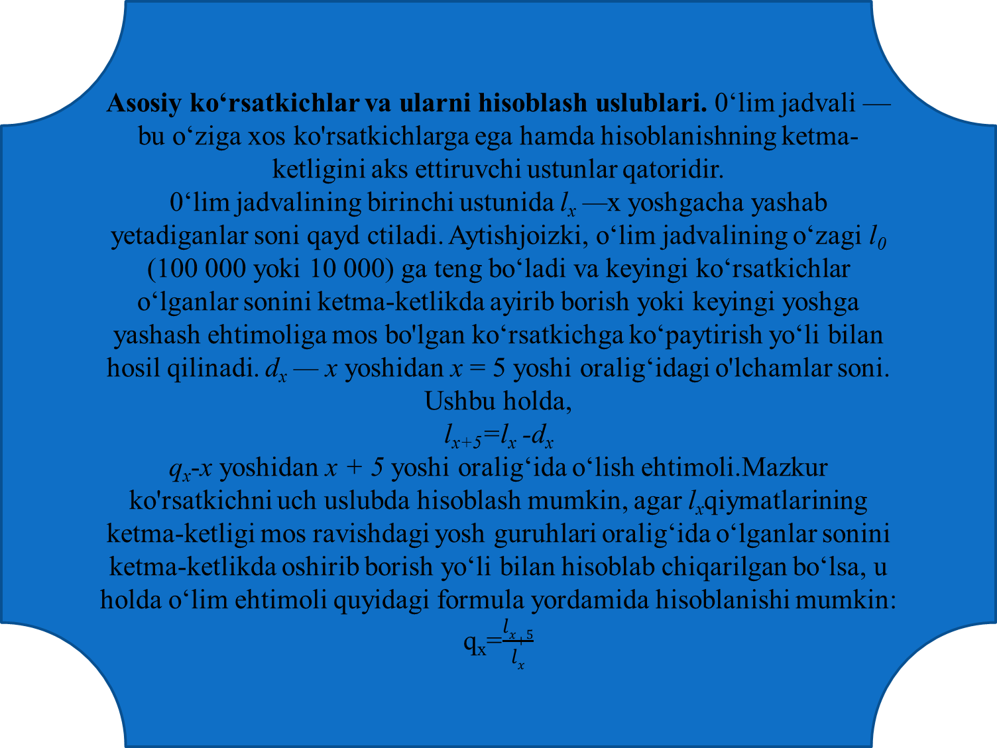
Asosiy ko‘rsatkichlar va ularni hisoblash uslublari. 0‘lim jadvali — bu o‘ziga xos ko'rsatkichlarga ega hamda hisoblanishning ketma-ketligini aks ettiruvchi ustunlar qatoridir.
0‘lim jadvalining birinchi ustunida l_{x} —x yoshgacha yashab yetadiganlar soni qayd ctiladi. Aytishjoizki, o‘lim jadvalining o‘zagi l₀ (100 000 yoki 10 000) ga teng bo‘ladi va keyingi ko‘rsatkichlar o‘lganlar sonini ketma-ketlikda ayirib borish yoki keyingi yoshga yashash ehtimoliga mos bo'lgan ko‘rsatkichga ko‘paytirish yo‘li bilan hosil qilinadi. d_{x} — x yoshidan x = 5 yoshi oralig‘idagi o'lchamlar soni. Ushbu holda,
l_{x+5}=l_{x} -d_{x}
q_{x}-x yoshidan x + 5 yoshi oralig‘ida o‘lish ehtimoli.Mazkur ko'rsatkichni uch uslubda hisoblash mumkin, agar l_{x}qiymatlarining ketma-ketligi mos ravishdagi yosh guruhlari oralig‘ida o‘lganlar sonini ketma-ketlikda oshirib borish yo‘li bilan hisoblab chiqarilgan bo‘lsa, u holda o‘lim ehtimoli quyidagi formula yordamida hisoblanishi mumkin:
q_{x}=$\frac{lx+5}{lx}$

Slide 20
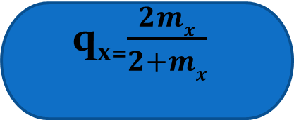
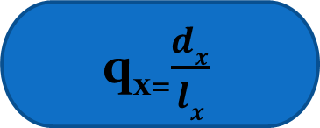
Aftidan, ma’lum yoshgacha yashab ketganlar va shu oraliqda o‘lganlar sonlari o‘rtasidagi o‘zaro bog’liqlik tufayli o‘lim ehtimolini yana bir usulda hisoblab chiqish mumkin:
q_{x=}$\frac{dx}{lx}$
Hisoblashning uchinchi usuli bevosita yosh guruhlari bo'yicha o‘lim koeffitsientlaridan kelib chiqadi va quyidagi formula asosida aniqlanadi:
q_{x=}$\frac{2mx}{2+mx}$

Slide 21
O‘lim jadvalining keyingi ko'rsatkichi - bu x yoshidan x+5 yoshigacha yashab ketish ehtimolidir.Yashab ketish ehtimoli hamda o‘lim ehtimoli bir-birini istisno etuvchi ikkita ehtimol bo’lganligi bois, ulaming yig‘indisi 1 ga teng. Shunday qilib, x+5 yoshigacha yashash ehtimoli quyidagi formula yordamida hisoblanadi:
P_{x}=1-q_{x}
Qisqa o‘lim jadvalida oxirgi sanaluvchi «85 yosh va undan yuqori» yosh oralig‘iga yetib borilganda hisob-kitoblami yakunlash uchun quyidagi amallarni bajarish lozim: o‘lim ehtimoli 1 ga, keyingi yosh guruhigacha yashab ketish ehtimoli esa mos holda 0 ga tenglashtiriladi.

Slide 22
r_{x} qiymati mavjud holda yashab yetganlar soni quyidagi formula yordamida aniqlanadi:
l_{x+5}=l_{x}*p_{x}
O‘lim jadvalidagi birinchi to‘rt ustun ko‘rsatkichlari yangi o‘zaro bog‘lanishlar, ulardan uchtasini oson yo‘l bilan biridan-biri usulida (o’lganlar soni bundan mustasno) chiqarish mumkinligini yuqoridagi misollarda kuzatib o'tdik.
Sanab o'tilgan ko‘rsatkichlar kelgusi hisob-kitoblar uchun juda muhim bo‘lib, agregat ko‘rsatkichlar hamda bevosita kutilayotgan hayot davomiyligini hisoblash jarayoniga o‘tish uchun zamin yaratadi. Yashab ketganlar soni, garchi ular o‘lim tartibining egri chizig‘ini ta’riflasa-da, diskret tarzda o'zgaradi. Ayniqsa, mazkur qisqa o‘lim jadvaliga tegishli, aslida esa avlod soni ancha ravonva muntazam tarzda pasayib boradi.

Slide 23
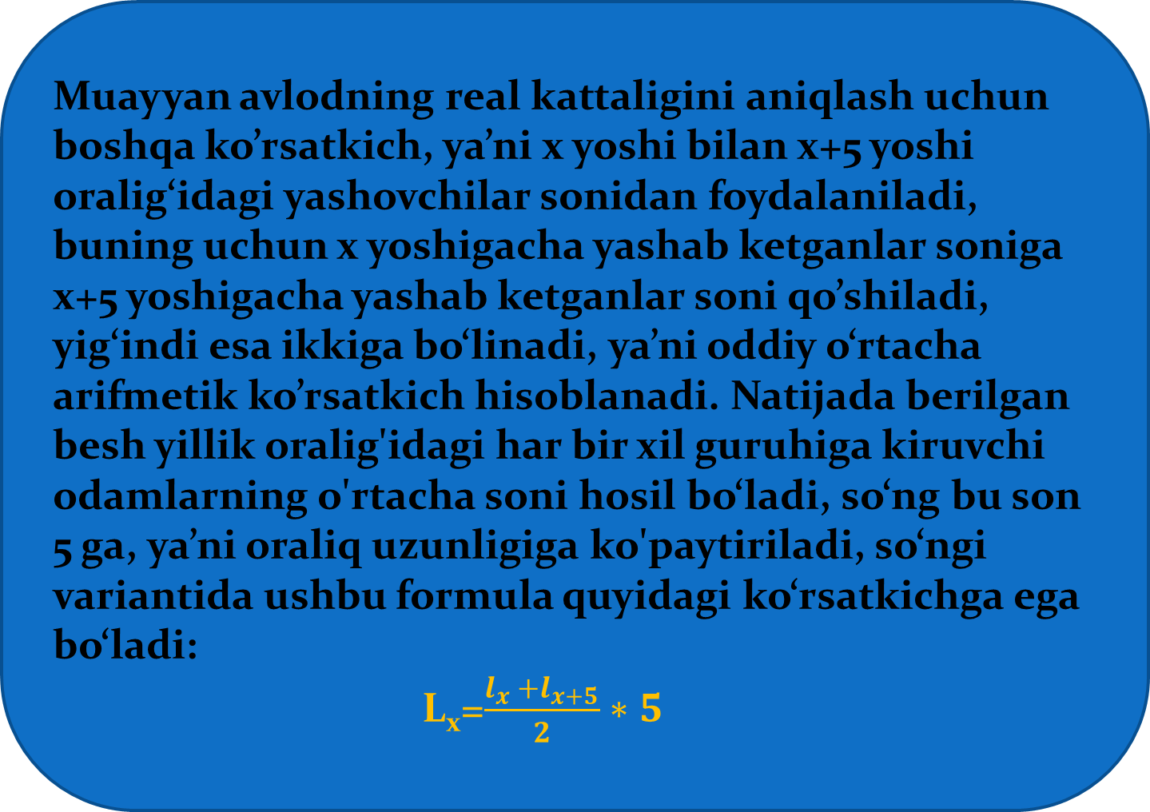
Muayyan avlodning real kattaligini aniqlash uchun boshqa ko’rsatkich, ya’ni x yoshi bilan x+5 yoshi oralig‘idagi yashovchilar sonidan foydalaniladi, buning uchun x yoshigacha yashab ketganlar soniga x+5 yoshigacha yashab ketganlar soni qo’shiladi, yig‘indi esa ikkiga bo‘linadi, ya’ni oddiy o‘rtacha arifmetik ko’rsatkich hisoblanadi. Natijada berilgan besh yillik oralig'idagi har bir xil guruhiga kiruvchi odamlarning o'rtacha soni hosil bo‘ladi, so‘ng bu son 5 ga, ya’ni oraliq uzunligiga ko'paytiriladi, so‘ngi variantida ushbu formula quyidagi ko‘rsatkichga ega bo‘ladi:
L_{x}=$\frac{l_{x }+l_{x+5}}{2}∗5$

Slide 24
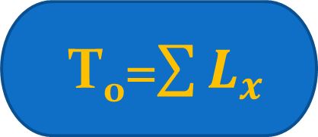
O‘lim jadvali hisoblashdagi keyingi qadam bu berilgan o‘lim tartibi saqlanishi sharoitida ma’lum kalendar yilida tug‘ilganlaming yashashi lozim bo’lgan yillar sonini aniqlash. Bu ko‘rsatkich barcha Lx qiymatlarining yig‘indisi bo‘lib, bunda qo‘shish quyidan yuqoriga bo’lgan ketma-ketlikda amalga oshiriladi. 0‘lim jadvaliga teng bo‘lgan, ya’ni 10 guruhi uchun u «85 yosh va yuqori» yoshidan «0» yoshigacha yashaganlar soni yig'indisiga teng.
T₀=$\sum{L_{x}}$

Slide 25
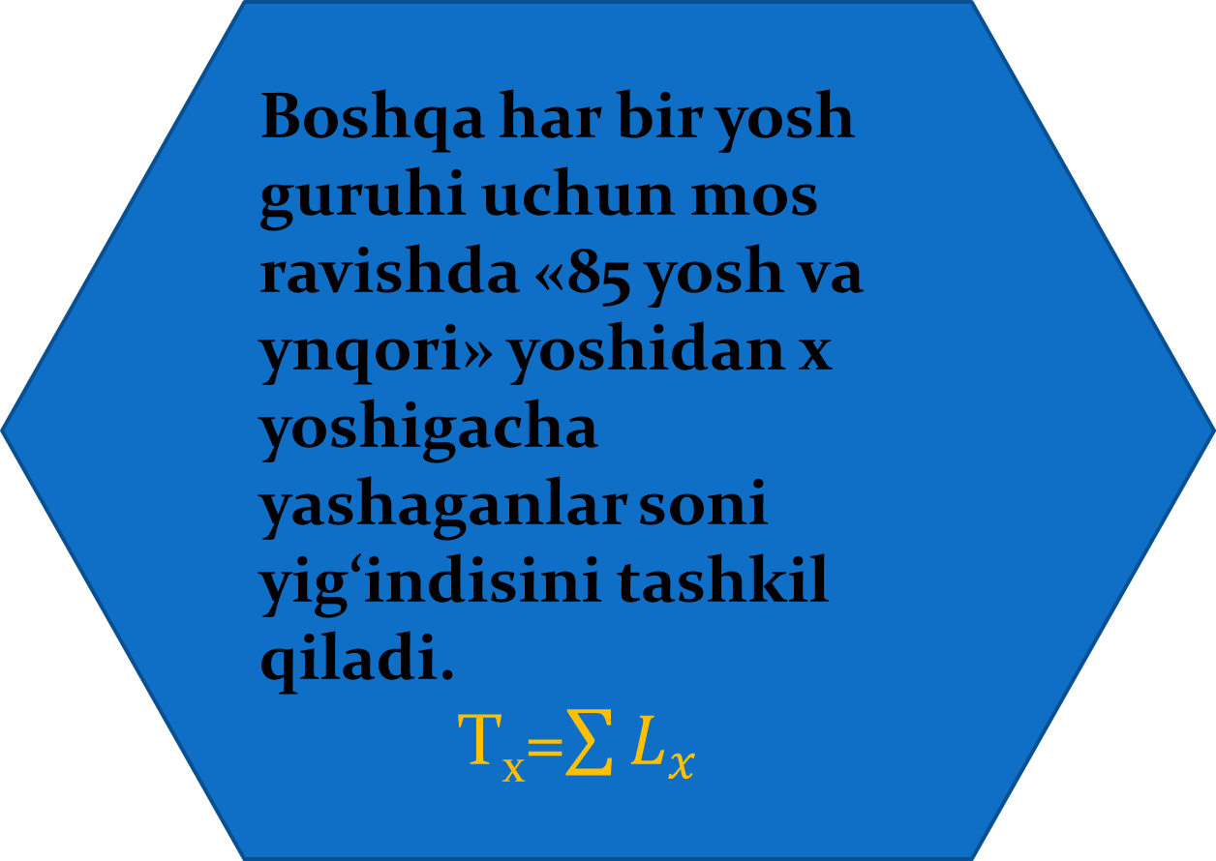
Boshqa har bir yosh guruhi uchun mos ravishda «85 yosh va ynqori» yoshidan x yoshigacha yashaganlar soni yig‘indisini tashkil qiladi.
T_{x}=$\sum{L_{x}}$

Slide 26
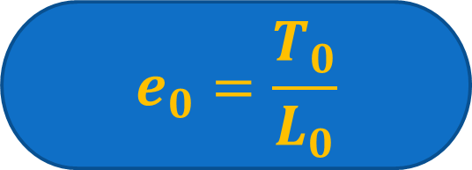
O‘lim jadvalining yakuniy ko‘rsatkichlari - bu yangi tug‘ilgan chaqaloqlar uchun hayot davomiyligi hamda oraliq hayot davomiyligi, ya’ni ma’Ium yoshgacha yashagan insonlarning kelgusida yashaydigan hayot davomiyligi ko'rsatkichlarining ketma-ketligini ifodalovchi sonlar.
Yangi tug‘ilgan chaqaloqlaming kutilayotgan hayot davomiyligi quyidagi formula yordamida aniqlanadi.
$$e_{0}=\frac{T_{0}}{L_{0}}$$

Slide 27
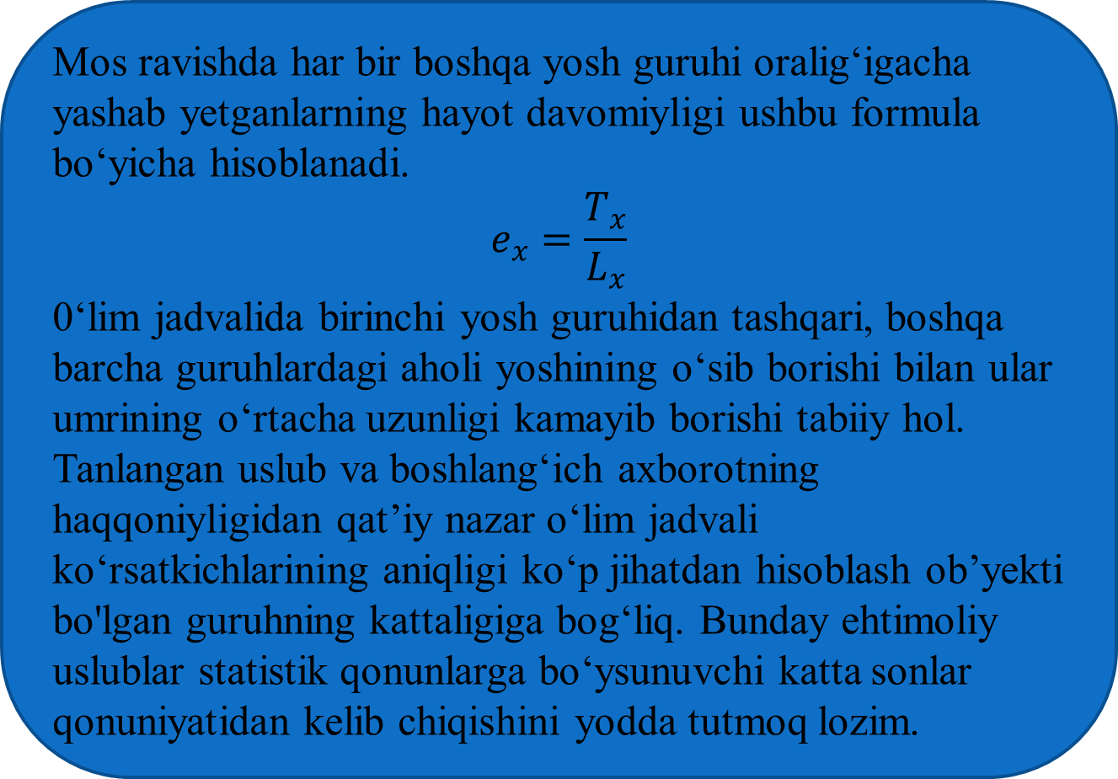
Mos ravishda har bir boshqa yosh guruhi oralig‘igacha yashab yetganlarning hayot davomiyligi ushbu formula bo‘yicha hisoblanadi.
$$e_{x}=\frac{T_{x}}{L_{x}}$$
0‘lim jadvalida birinchi yosh guruhidan tashqari, boshqa barcha guruhlardagi aholi yoshining o‘sib borishi bilan ular umrining o‘rtacha uzunligi kamayib borishi tabiiy hol.
Tanlangan uslub va boshlang‘ich axborotning haqqoniyligidan qat’iy nazar o‘lim jadvali ko‘rsatkichlarining aniqligi ko‘p jihatdan hisoblash ob’yekti bo'lgan guruhning kattaligiga bog‘liq. Bunday ehtimoliy uslublar statistik qonunlarga bo‘ysunuvchi katta sonlar qonuniyatidan kelib chiqishini yodda tutmoq lozim.

Slide 28
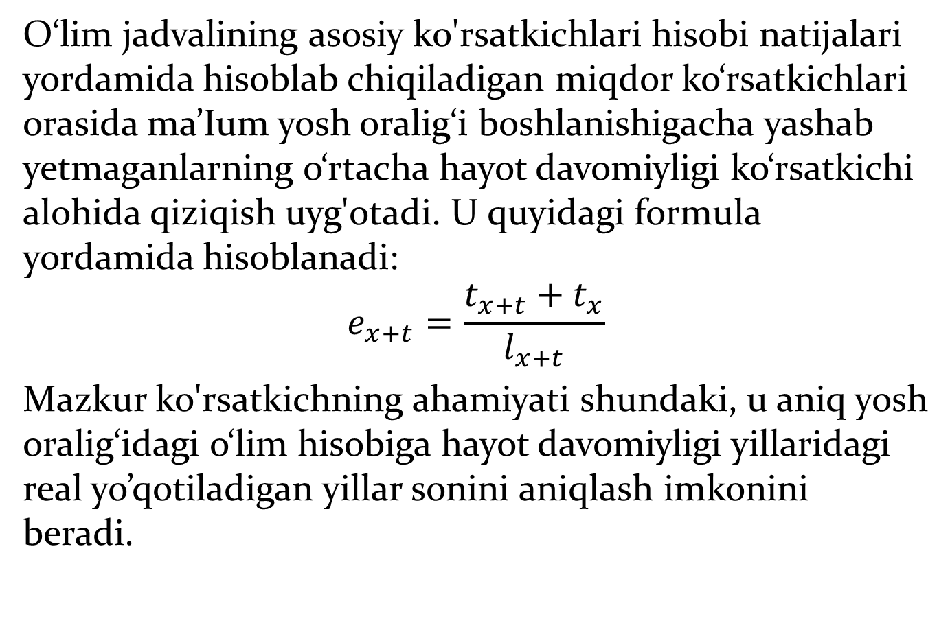
O‘lim jadvalining asosiy ko'rsatkichlari hisobi natijalari yorda­mida hisoblab chiqiladigan miqdor ko‘rsatkichlari orasida ma’Ium yosh oralig‘i boshlanishigacha yashab yetmaganlarning o‘rtacha hayot davomiyligi ko‘rsatkichi alohida qiziqish uyg'otadi. U qu­yidagi formula yordamida hisoblanadi:
$$e_{x+t}=\frac{t_{x+t}+t_{x}}{l_{x+t}}$$
Mazkur ko'rsatkichning ahamiyati shundaki, u aniq yosh oralig‘idagi o‘lim hisobiga hayot davomiyligi yillaridagi real yo’qotiladigan yillar sonini aniqlash imkonini beradi.

Slide 29
Buning uchun hosil bo'lgan qiymatni berilgan yosh oralig‘i uzunligidan ayirish lozim. Masalan, agar 20-30 yosh oralig‘ida hisoblangan hayot davomiyligi 9,5 yoshga teng bo'lsa, oraliqning amaldagi uzunligi 10 yil bo'lsa, u holda joriy o‘lim darajasi saqlangan vaziyatda har bir 20 yoshga to‘lganlar uchun yo'qotishlar 0,5 yilga teng bo'Iadi. Ushbu guruh uchun 20 yoshlilarning amaldagi sonini bilib, mazkur aholi avlodi kelgusi 10 yil mobaynida duch keladigan yo'qotishlarning yig'indisini aniqlash mumkin. Ular quyidagi formula yordamida aniqlanadi:
dT=0,5*P₂₀
0‘lim jadvali o'limning joriy holati va yosh bo'yicha guruhlardagi dinamikasi tahlilining mukammal vositasidir. 0‘lim jadvalining yakuniy ko‘rsatkichi hisoblangan yangi tug‘ilgan chaqaloq uchun kutiladigan hayot davomiyligining ko'rsatkichi ko‘rinishida, birtomondan, o‘lim darajasini tavsiflaydi, ikkinchi tomondan esa har qanday mamlakat, hududlarning o‘lim darajalarini taqqoslash imkonini beradi, ya’ni bir demografik guruhning boshqasiga nisbatan holatini epidemiologik jarayonlar, ijtimoiy-iqtisodiy taraqqiyot darajasi, hayot sifati nuqtai nazaridan taqqoslash imkonini beradi. Shu sababdan hayotning kutilayotgan davomiyligi aholi ijtimoiy-iqtisodiy farvonliginingasosiy oichamlari sifati deb qaraladi.
Demografiyada alohida olingan kasalliklar bo'yicha umrning o'rtacha uzunligini aniqlash uchun shu kasallikdan o'lganlar sonini dx dan ayirib tashlanib, o'lim jadvali tuziladi.Natijada ayrim kasalliklarning umrning o'rtacha uzunligiga ta’siri o'rganiladi.

Slide 30
E’TIBORINGIZ
UCHUN
RAXMAT!!!

